Slide 1

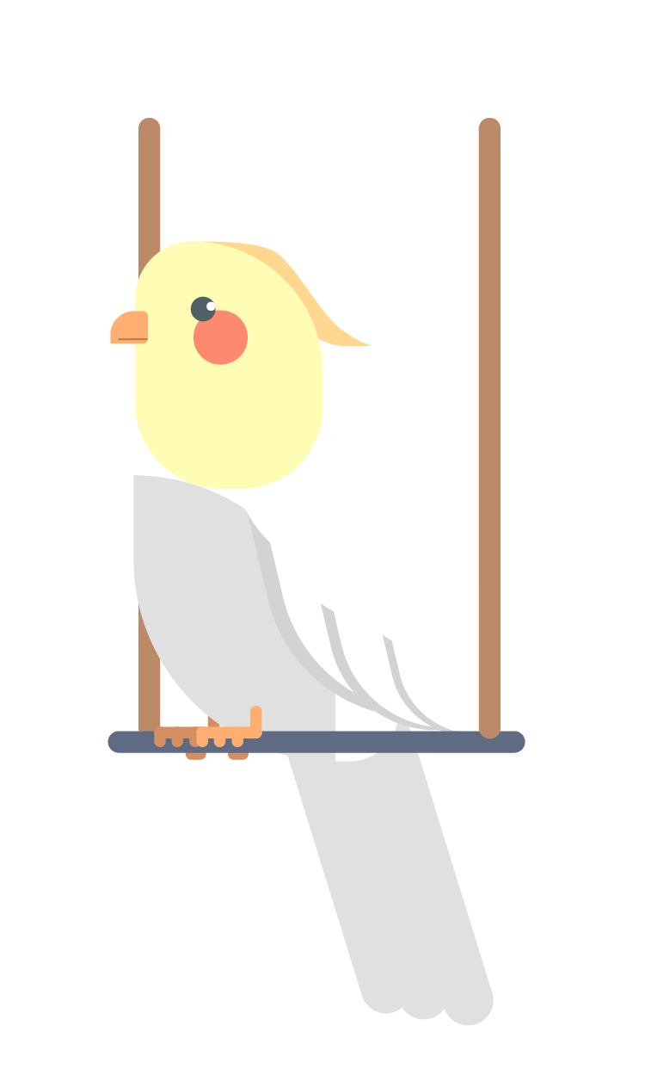








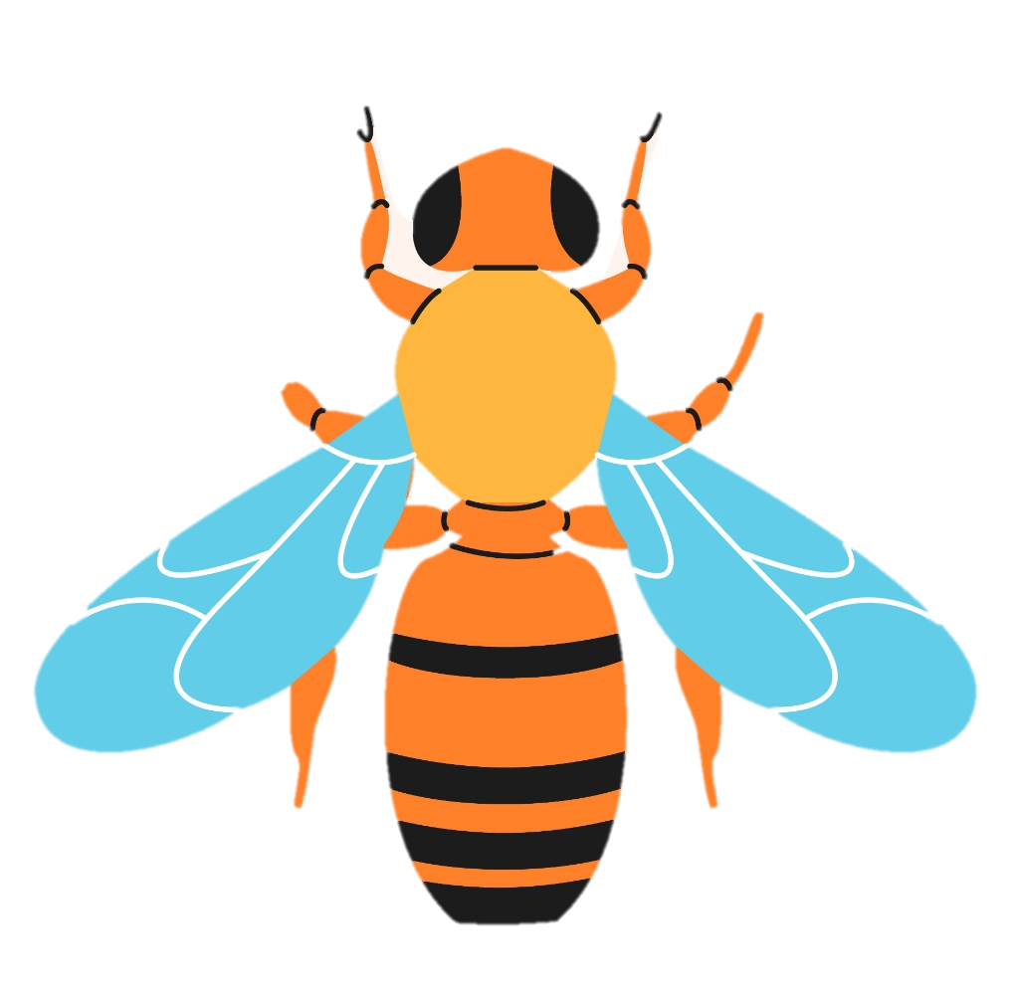

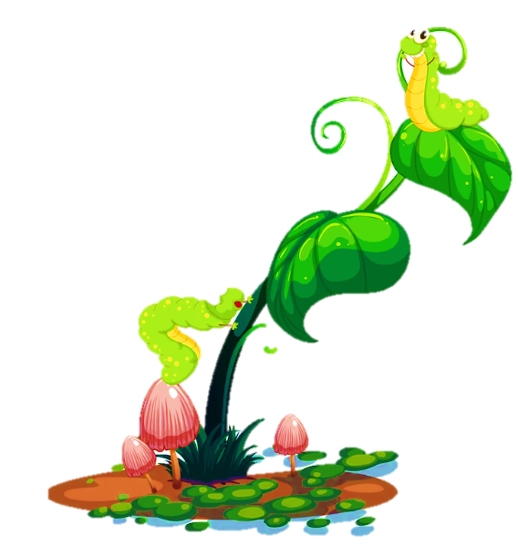



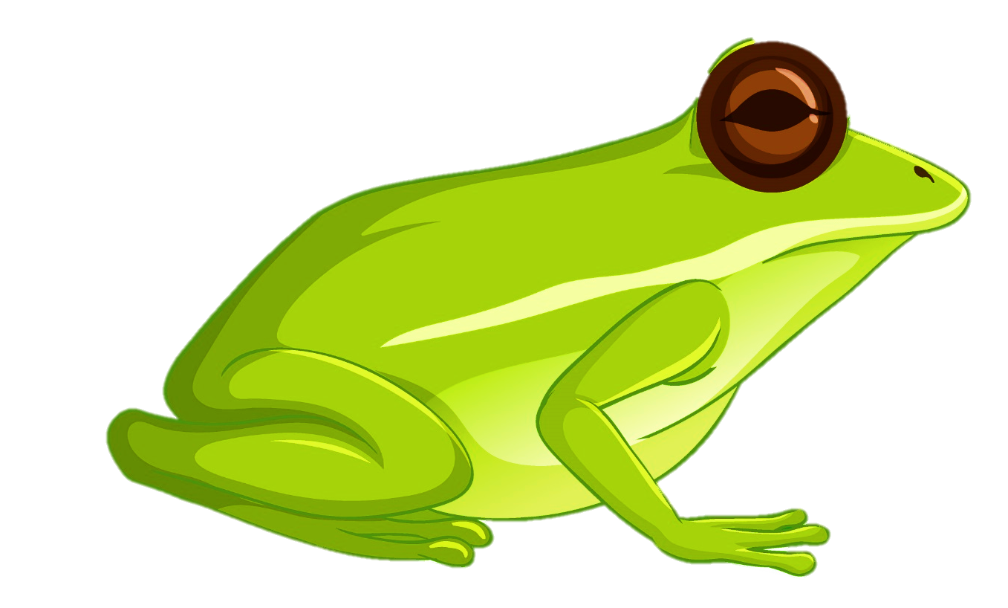


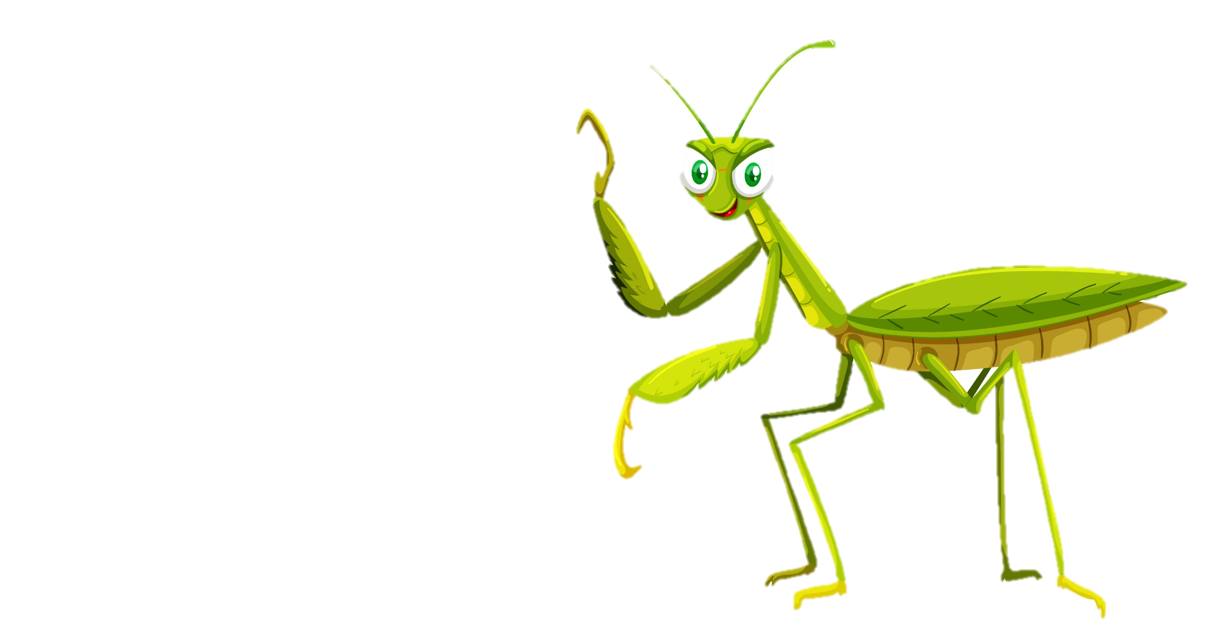

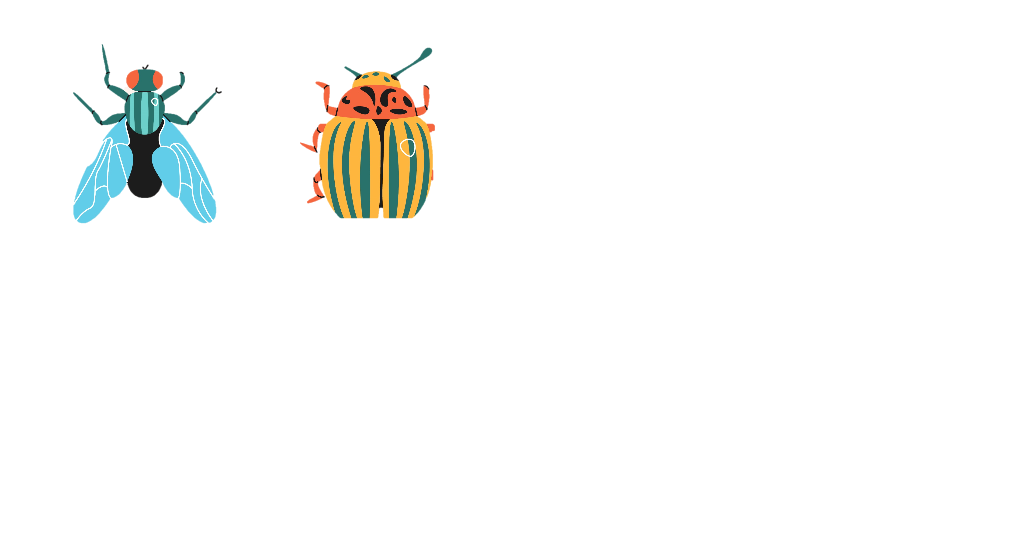

Slide 2
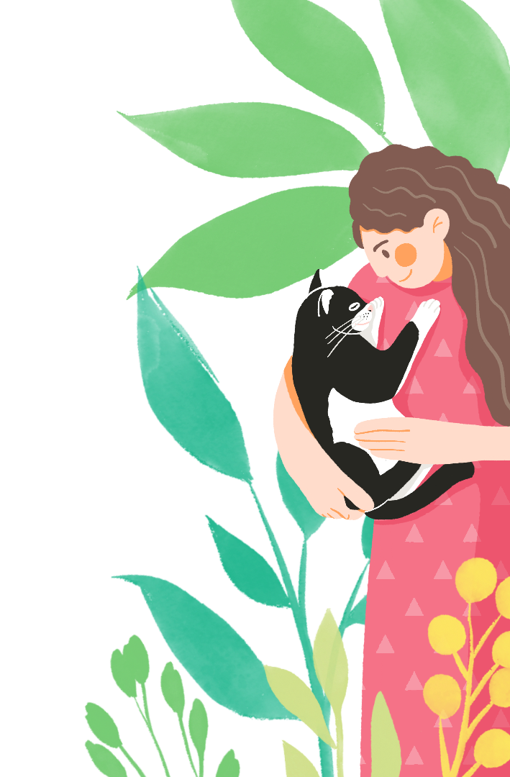



Slide 3



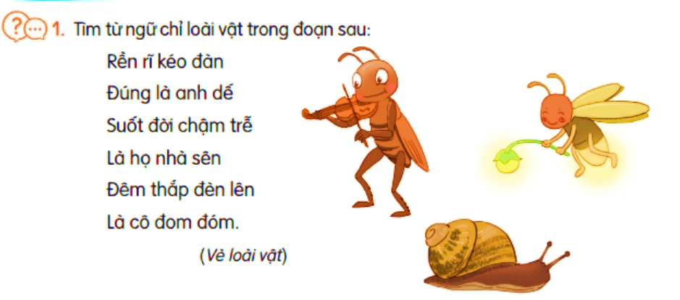
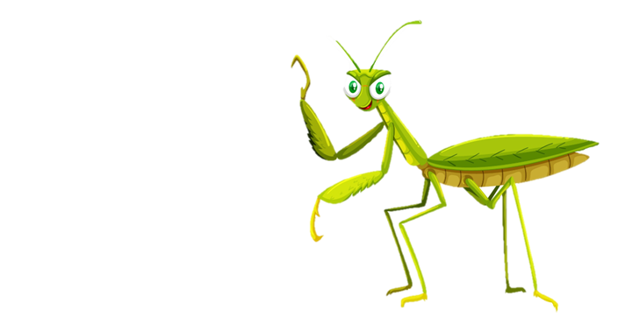


1. Tìm từ ngữ chỉ loài vật trong đoạn sau:
Rền rĩ kéo đàn
Đúng là anh dế
Suốt đời chậm trễ
Là họ nhà sên
Đêm thắp đèn lên
Là cô đom đóm.
(Vè loài vật)

Slide 4
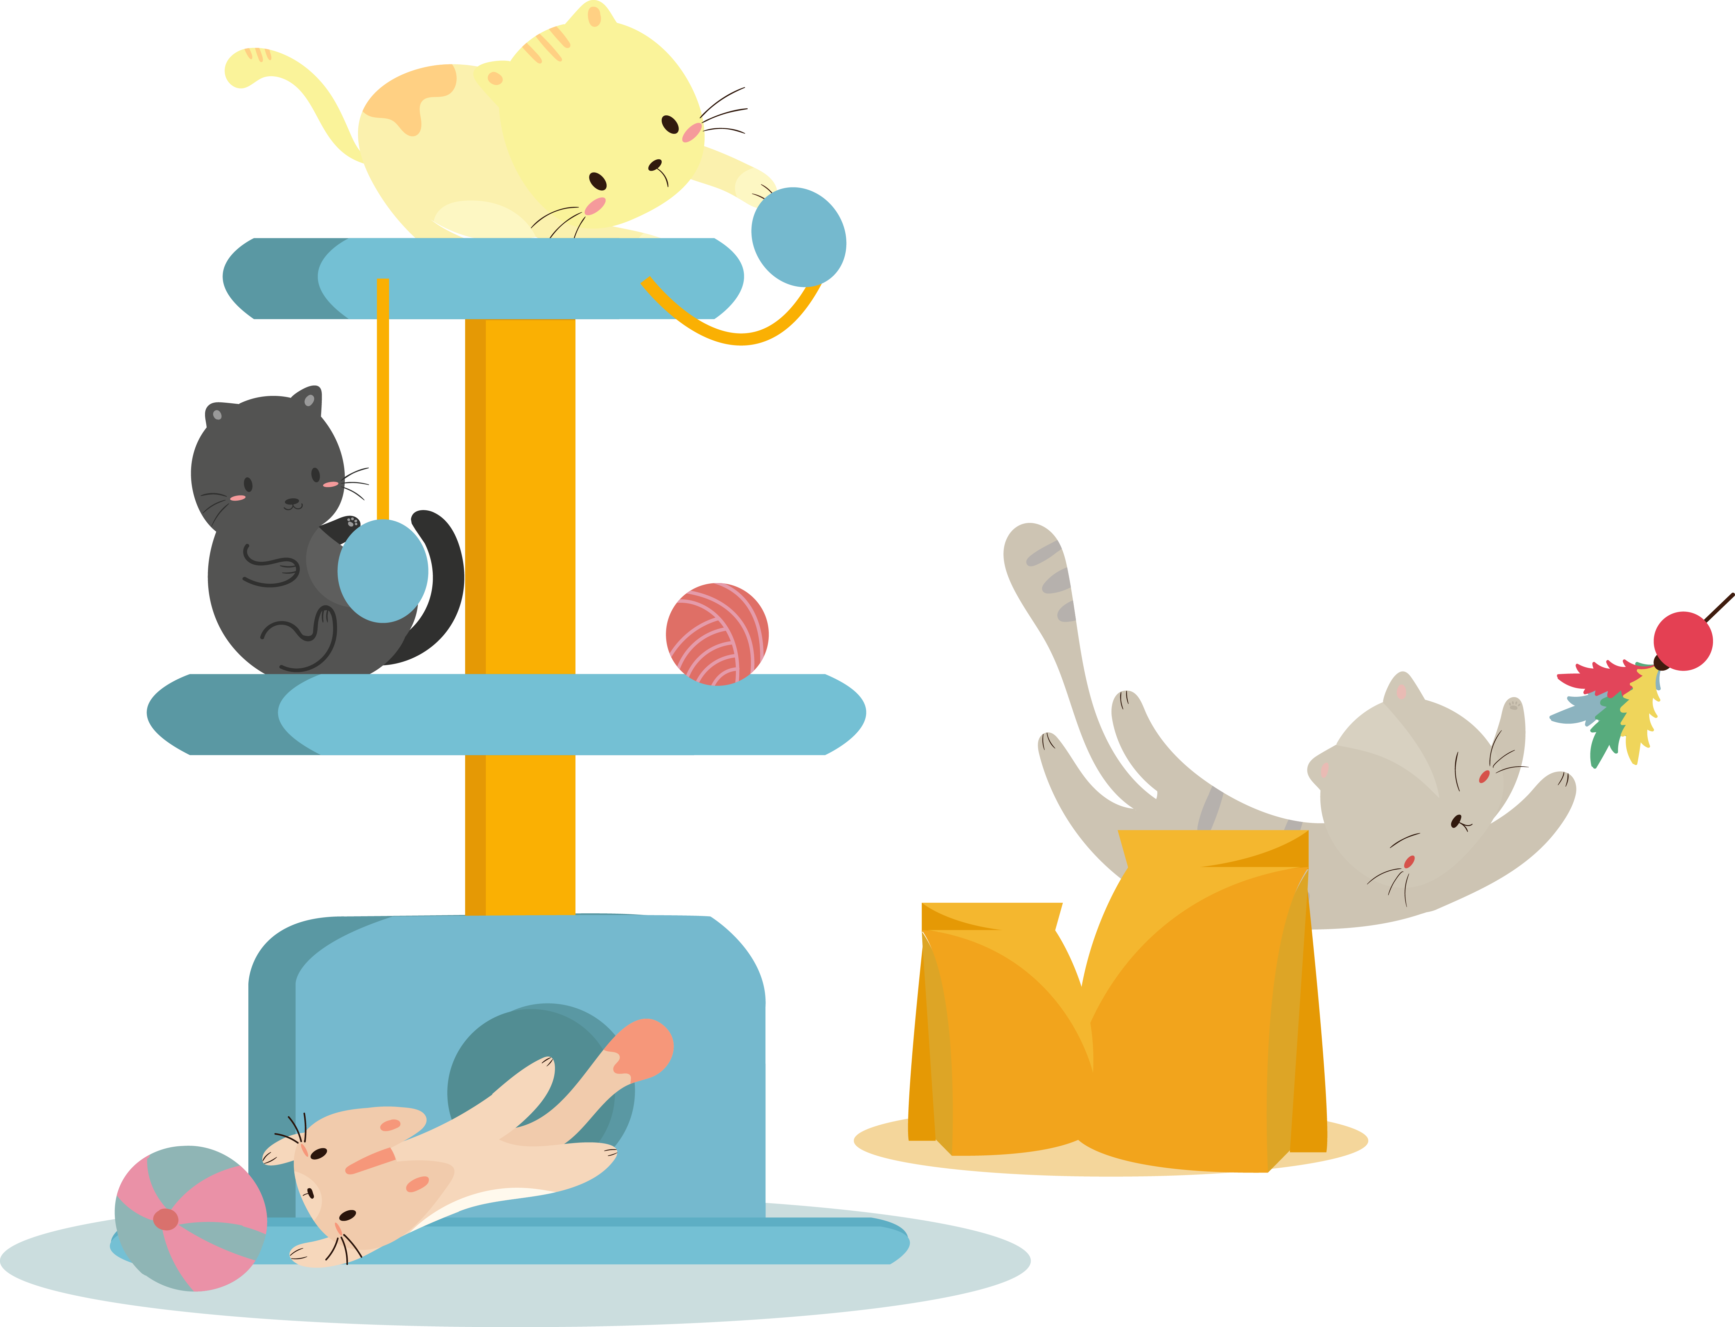
2. Kết hợp từ ngữ ở cột A với từ ngữ ở cột B để tạo câu
A
B
Ve sầu
báo mùa hè tới
Ong
bắt sâu cho lá
Chim sâu
làm ra mật ngọt

Slide 5
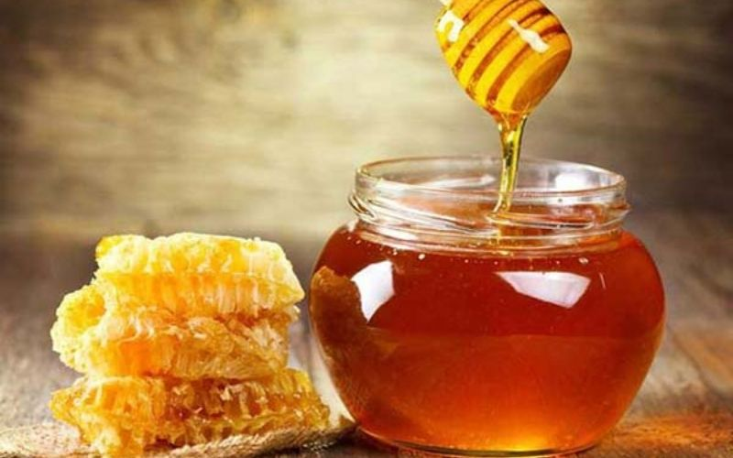
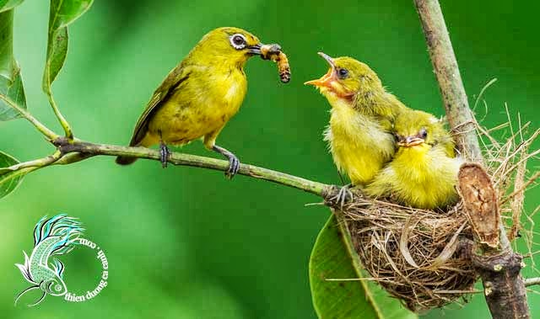
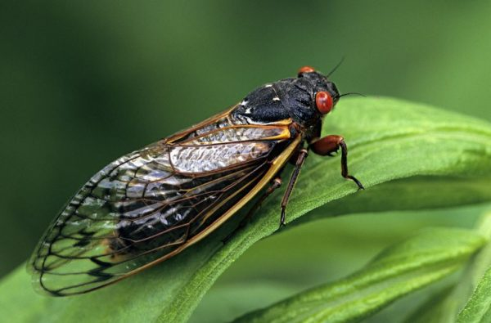



Slide 6

Notes:
Video ong làm mật như thế nào

Slide 7
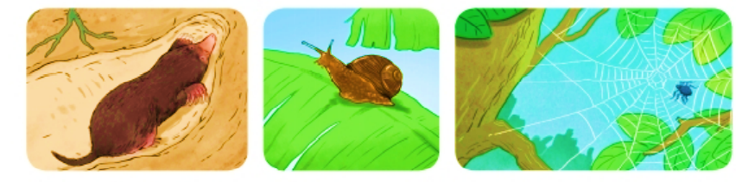
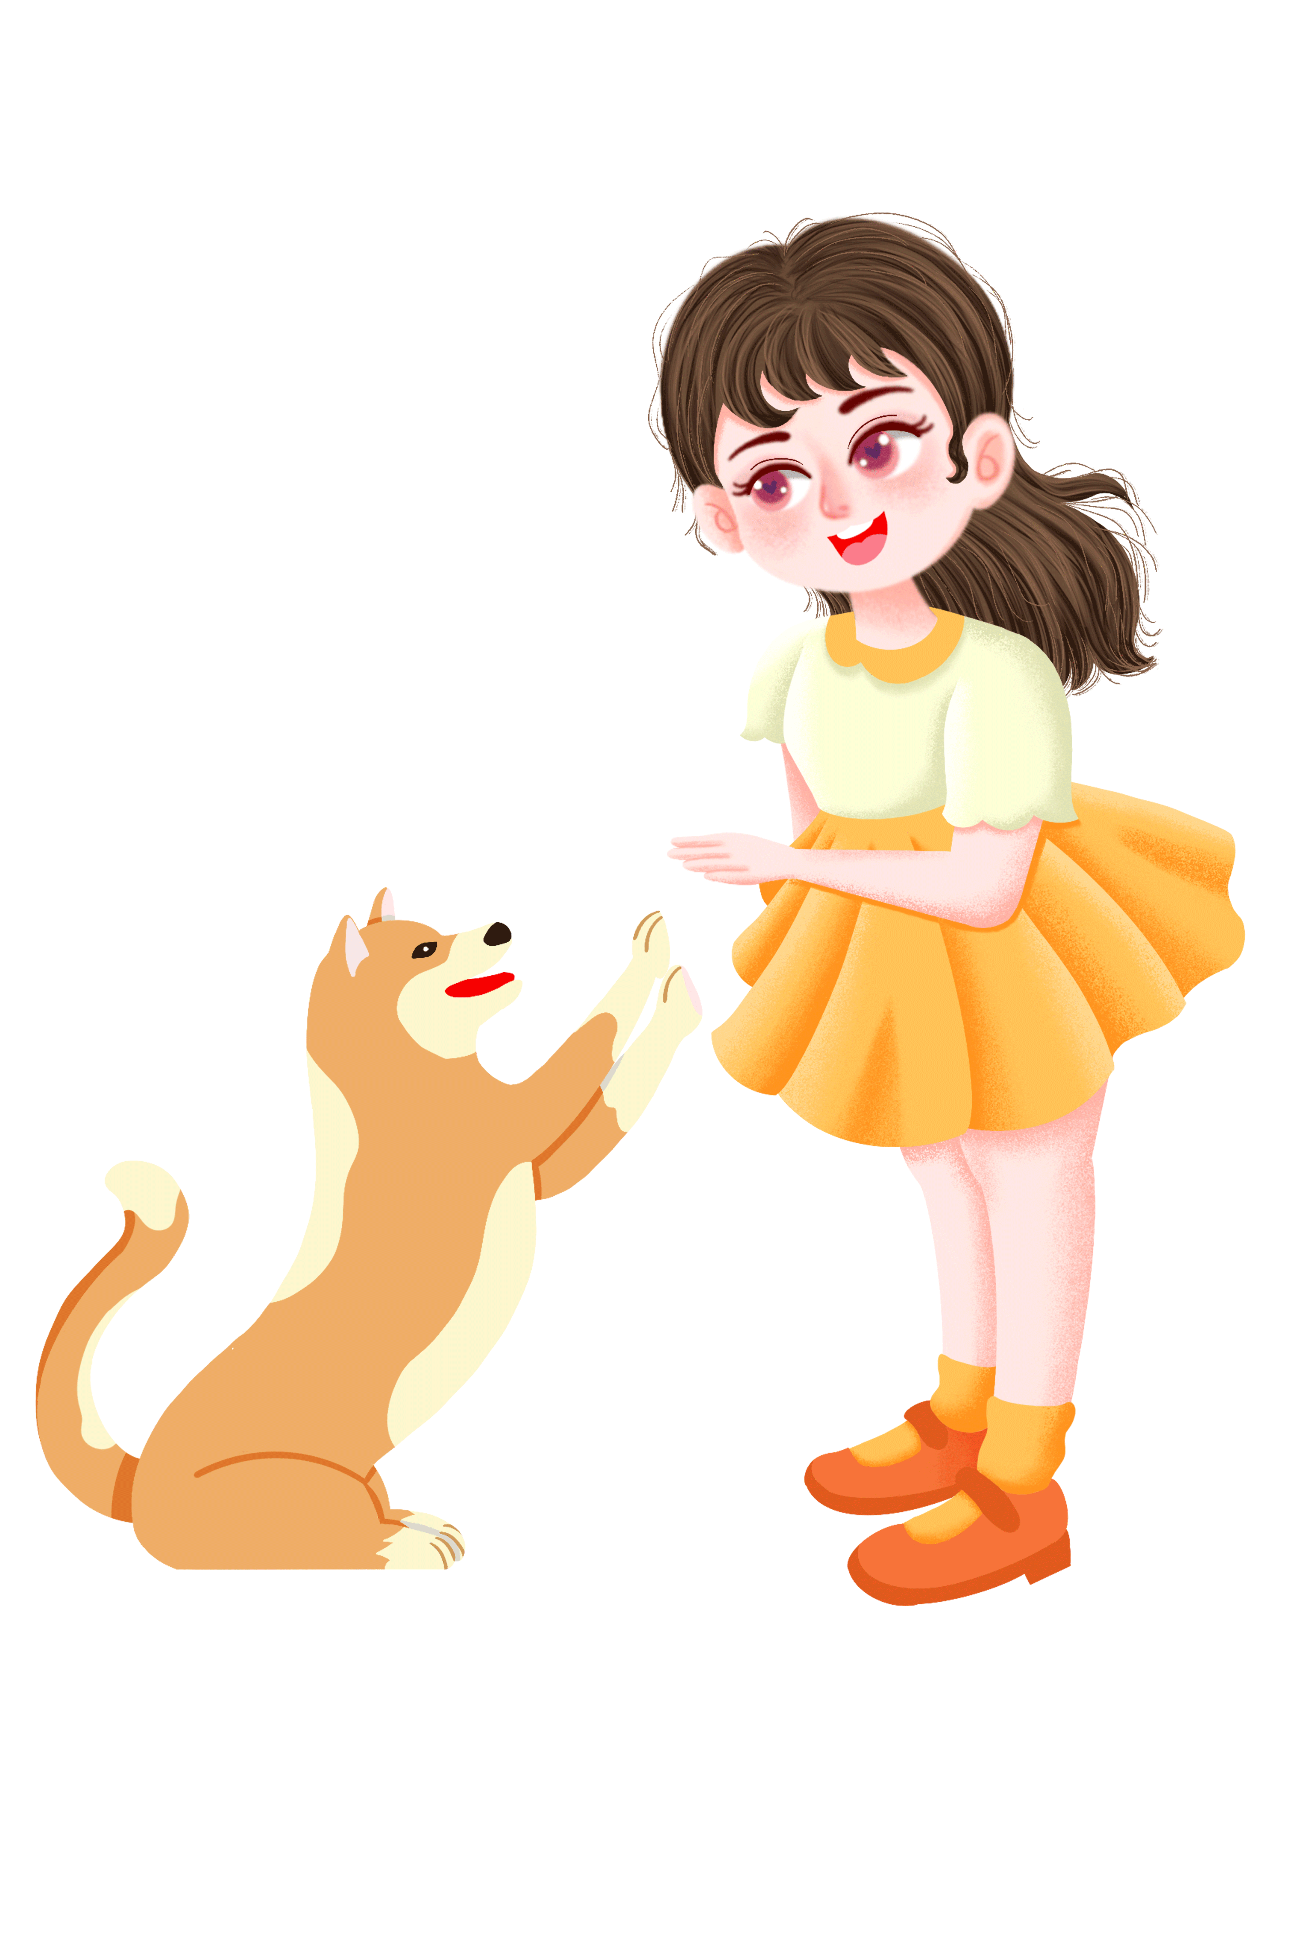
3. Hỏi – đáp theo mẫu. Viết vào vở câu hỏi, câu trả lời của em và bạn
M: - Chuột sống ở đâu?
- Chuột sống trong hang.

Slide 8
3. Hỏi – đáp theo mẫu. Viết vào vở câu hỏi, câu trả lời của em và bạn
- Ốc sên bò ở đâu?
- Ốc sên bò trên lá.
- Nhện chăng tơ ở đâu?
- Nhện chăng tơ trên cành cây, cành lá.

Slide 9
3. Hỏi – đáp theo mẫu. Viết vào vở câu hỏi, câu trả lời của em và bạn
- Ốc sên bò ở đâu?
- Ốc sên bò trên lá.
- Nhện chăng tơ ở đâu?
- Nhện chăng tơ trên cành cây, cành lá.
Kết thúc câu hỏi dùng dấu chấm hỏi.
Kết thúc câu kể dùng dấu chấm.

